Slide 1

力图发现以下错误
是否有不正确的或遗漏的功能
程序能否正确地接收输入数据并产生正确的输出信息（界面错误）
性能上是否满足要求
是否有数据结构或外部数据库访问错误
是否有初始化和终止错误

Slide 2
主要测试方法
等价类划分
边界值分析（Boundary Value Analysis）
错误推测

Slide 3
基本思想
把程序的输入数据按照有效/无效（合理/不合理）划分为若干个等价类，然后在每一个等价类内选择一组有代表性的输入数据作为测试用例。

Slide 4
5.5 黑盒测试技术
5.5.1 等价划分(Equivalence Partitioning)
—— 适用于黑盒测试
每类中的一个典型值在测试中的作用与这一类中所有其他值的作用相同
⑴ 划分经验
♣ 当规定了输入范围时：
无效类 有效类 无效类
♣ 当规定了输入数据的个数时，可以划分一个有效的等价类和两个无效的等价类
♣ 当规定了输入的一组值，且对不同值做不同处理时：例：教工分房方案中，按教授、副教授、讲师、助教分别计分 ⇒ 有效类4个；无效类1个

Slide 5
5.5 黑盒测试技术
♣ 当规定了输入的规则时： 例：(PASCAL) 语言规定，每个语句以“ ；” 结 束⇒ 有效类1个；无效类若干（以“ ，”结束、以“ ：”结束、以空格结束等等）
♣ 当输入为整型时：有效类可分为Z⁺、0、Z— 三种
♣ 当处理表格时：有效类可分为空表、含一项的表、含多项的表等
注：① 以上经验亦适用于输出数据；
② 不需要测试编译程序肯定能发现的错误。

Slide 6
5.5 黑盒测试技术
⑵ 设计步骤
1.根据程序的功能说明和输入数据的类型，划分等价类
2.建立等价类表，列出所有划分的等价类
3.选取典型数据，确定测试用例
♦为每一等价类编号。
设计一个新方案以尽可能多地覆盖尚未被覆盖的有效等价类；重复这一步骤直到所有有效类都被覆盖为止。
设计一个新方案以覆盖一个且仅一个尚未被覆盖的无效等价类；重复这一步骤直到所有无效类都被覆盖为止。（通常程序执行一个错误后即不继续检测其它错误，故每次只测一个无效类）

Slide 7
实例1
某一报表处理系统，要求用户输入处理报表的日期。假设系统只能对2010年1月至2016年12月这段时间内的报表进行处理。如果用户输入的日期不在此范围内，则显示输入错误信息。该系统规定日期由年月的六位数字字符组成，前四位代表年，后两位代表月。请用等价类划分法设计测试用例，来测试程序的“日期检查功能”。

Slide 8
1. 划分等价类并编号
输入数据 | 有效等价类 | 无效等价类
报表日期 | 6位数字字符 | 有非数字字符 少于6个数字字符 多于6个数字字符
年份范围 | 在2010～2016之间 | 小于2010 大于2016
月份范围 | 在1～12之间 | 等于0 大于12
问题描述 步骤2 步骤3 转实例2.1 转实例2.2

Slide 9
2. 为有效等价类设计测试用例
输入数据 | 有效等价类
报表日期 | 6位数字字符
年份范围 | 在2010～2016之间
月份范围 | 在1～12之间
测试数据 | 期望结果 | 覆盖范围
201005 | 输入有效 | 1、5、8
步骤1

Slide 10
3. 为每一个无效等价类至少设计一个测试用例
测试数据 | 期望结果 | 覆盖范围
10May | 输入无效 | 2
20165 | 输入无效 | 3
2016005 | 输入无效 | 4
200912 | 输入无效 | 6
201701 | 输入无效 | 7
201100 | 输入无效 | 9
201113 | 输入无效 | 10
输入数据 | 无效等价类
报表日期 | 有非数字字符 少于6个数字字符 多于6个数字字符
年份范围 | 小于2010 大于2016
月份范围 | 等于0 大于12
步骤1

Slide 11
5.5 黑盒测试技术
例：考察一个把数字串转变成整数的函数。用二进制补码表示整数，机器字长16位，即整数范围最小为- 32768，最大为32767。函数及参数的PASCAL说明如下：
function StrToInt (dstr : shortstr) : integer;
type shortstr = array [1..6] of char;
要求被处理的数字串是右对齐的，即在少于6个字符的串左边补空格。负号在最高位数字左边一位。
试用等价划分法设计测试方案。

Slide 12
5.5 黑盒测试技术
解：首先根据规格说明划分等价类。考虑到PASCAL编译器的固有检错功能，测试时不需要使用长度不等于6的数组，也不需要用非字符数组类型的参数。
有效输入类：
①1~6个数字字符组成的数字串（最高位非0）；
②最高位为0的数字串； ③最高位左邻负号的数字串；
无效输入类：
④空字符串(6位空格)；⑤左边补位的既非0亦非空格；
⑥最高位右边含有空格；
⑦最高位右边含有其它非数字字符；
⑧负号与最高位间有空格；

Slide 13
5.5 黑盒测试技术
有效输出类：
⑨ 在合法范围内的负整数；
无效输出类：
小于 - 32768的负整数；
大于 32767正整数。
12
0 ；
10
13
在合法范围内的正整数；
11
下面根据等价划分，设计出一套测试方案：
①1~6个数字字符组成的数字串，最高位非0；输出 为合法正整数。
输入： 预期输出：1
1
②最高位为0的数字串，输出为合法正整数。
输入： 预期输出：1
0
0
0
0
0
1

Slide 14
5.5 黑盒测试技术
③负号与最高位数字相临；输出合法负整数。
输入： 预期输出：-1
-
0
0
0
0
1
④最高位为0；输出0。
输入： 预期输出：0
0
0
0
0
0
0
⑤太小的负整数。
输入： 预期输出：“错误，无效输入”
-
3
2
7
6
9
⑥太大的正整数。
输入： 预期输出：“错误，无效输入”
3
2
7
6
8

Slide 15
5.5 黑盒测试技术
⑦空字符串。
输入： 预期输出：“错误：没有数字”
⑧左边补位的非0也非空格。
输入： 预期输出：“错误：非法填充”
a
a
a
a
a
1
⑨最高位右边也含空格。
输入： 预期输出：“错误：无效输入”
1
2
⑩最高位右边含其它非数字字符。
输入： 预期输出：“错误：无效输入”
0
0
1
x
x
2
负号与最高位间有空格。
输入： 预期输出：“错误：负号位置非法”
11
-
1
2

Slide 16
5.5 黑盒测试技术
5.5.2 边界值分析(Boundary Value Analysis)
注意：① 程序最容易在边界发生错误； ② 通常与等价划分结合进行。
5.5.3 错误推测(Failure Prediction)
思路：① 列出可能有的错误； ② 列出容易发生错误的特殊情况。 以此为基础设计测试方案。
根据：直觉、经验
工具：常见错误清单、判定表等。

Slide 17
Boundary Value Analysis
目的：
  测试程序在边界值上执行的情况。用此方法设计的测试用例高效，可以检查更多的错误。
步骤：
  1. 确定边界情况。通常，输入等价类和输出等价类的边界是重点测试的程序边界
  2. 确定测试数据。测试数据应：刚好＝、刚刚<、刚刚> 边界值，而非选择每个等价类内的典型值or任意值

Slide 18
实例2
将实例1用边界值分析法设计测试用例。
  程序中判断输入日期（年月）是否有效，假设使用如下语句：
  if ( ReportDate <= MaxDate ) AND
  ( ReportDate >= MinDate )
  then 产生指定日期报表
  else 显示错误信息
  endif
  若 “<=” 误写为 “<”，则例1中所有测试用例都不能发现

Slide 19
“报表日期”BVA法测试用例
输入等价类 | 测试用例说明 | 测试用例 | 期望结果 | 选取理由
报表日期 | 1个数字字符 5个～ 7个～ 有1个非～ 全部是非～ 6个～ | 5 20105 2010005 2010.5 May－－－ 201005 | 显示出错 …… 输出有效 | 仅有一个合法字符 比有效长度少1 比有效长度多1 只有一个非法字符 6个非法字符 类型、长度均有效

Slide 20
“报表日期”BVA法测试用例（续）
输入等价类 | 测试用例说明 | 测试用例 | 期望结果 | 选取理由
日期范围 | 在有效范围边界上选取数据 | 201001 201612 201000 201613 | 输入有效 输入有效 显示出错显示出错 | 最小日期 最大日期 刚好<最小日期 刚好>最大日期
月份范围 | 月份为1 月份为12 月份<1 月份>12 | 201601 201612 201600 201613 | 输入有效 输入有效 显示出错显示出错 | 最小月份 最大月份 刚好<最小月份 刚好>最大月份

Slide 21
5.5 黑盒测试技术
实用策略(Practical Strategies) 黑盒设计 ⊕ 白盒补充
① 在任何情况下都应该使用边界值分析的方法；
② 必要时用等价划分法补充；
③ 必要时再用错误推测法补充；
④ 对照程序逻辑，检查测试方案。可根据对程序可靠性的要求采用不同的逻辑覆盖标准，必要时补充一些测试方案。
注: 即使用上述综合策略设计测试方案，仍不能保证发现一切错误。例如Lucent公司经过包括逐行检查源代码在内的多方面测试之后，其软件能达标运行的成功率为
80%。

Slide 22
5.6 测试策略
5.6.1 测试步骤：
(1) Component testing —— program design & coding bugs
(2) Subsystem testing —— connections between modules
(3) System testing —— requirements & system design
(4) Acceptance testing —— customer joins in
(5) Parallel running —— compare the new system with the old one.
Integration testing
测试阶段的信息流：
软件配置
测试结果
评价
错 误
调试
正 确
测试
测试配置
预期结果
错误率数据
可靠性
模型
可靠性预测

Slide 23
软件测试与各开发阶段的关系
需求分析
总体设计
详细设计
编码
修
改
修
改
修
改
修
改
确认
通过
通过
确认测试
集成测试
单元测试
需求规格说明书
总体设计说明书
详细设计说明书
源程序清单

Slide 24
5.6.2 单元测试（白盒）
5.6 测试策略
主要测试以下五个方面：
1、模块接口：
♦ 内部检查：传输参数的数目、属性、单位、次序是否匹配；全程变量的定义是否一致；只做输入的变元有无被修改，等等。
♦ 外部检查：打开、结束、关闭文件的操作；文件和属性；I\O错误处理；输出拼写，等等。
2、局部数据结构：
数据说明(declaration)；初始化与缺省值的设置；变量名拼写；数据类型的相容性；上\下溢出及地址异常，等等。

Slide 25

5.6 测试策略
3、重要的执行通路：
由于穷尽测试不可能，故通常针对最常见的错误设计测试方案。较常见的错误有：
计算次序问题
不同类型混合运算（例：比较类型不同的量）
初值设置错误
精度问题（例：精度不够导致两变量不可能相等，而程序中等待相等条件的出现）
表达式错误
循环终止条件错误（例：次数差1，或陷入死循环）

Slide 26
5.6 测试策略
4、出错处理通路：
预见出现错误的条件，设置处理。较常见的问题有：
♦ 输出的错误信息难以理解，不能确定错误位置
♦ 描述的错误与实际错误不符
♦ 处理之前系统已经干预
♦ 处理不正确
5、边界条件 —— 单元测试中最后，也可能是最重要的任务，因为软件常在其边界失效。

Slide 27
5.6 测试策略
单元测试的主要手段 ：
1、代码审查(code inspection)
♠ Walk-through: 例如 Lucent Technologies 的测试策略，是由三人一组(包括 author, reader, 和recorder)，逐行检查源代码。
♠ Rehearsal：由人扮演computer，模拟执行情况。
优点: 一次审查可发现多个错误，不必改一个测一个。
2、制做测试软件：Stub （存根）和 Driver（驱动）软件的编写，属额外开支。模块高内聚可简化这一过程。

Slide 28
设计驱动模块（driver）
  相当于所测模块的主程序。它接收测试数据，把这些数据传给所测模块，最后再输出实测结果
设计桩模块（stub）
  也叫存根模块。用以代替所测模块调用的子模块。
  桩模块可以做少量的数据操作，不需要把子模块所有功能都带进来，但不允许什么事也不做

Slide 29
单元测试的测试环境
驱动模块
测试结果
测试用例
被测模块
桩模块
桩模块
桩模块

Slide 30
5.6 测试策略
5.6.3 集成测试 (Integration Testing)
1、非渐增式测试 (Big-bang testing)
Test
A
Test
B
Test A,
B, C, D
Test
C
Test
D

Slide 31
5.6 测试策略
2、渐增式测试 (Incremental testing)
两种方式的比较：
♠ Incremental testing 可以较早发现模块间的接口错误；Big-bang testing 最后才组装，因此错误发现得晚。
♠ Big-bang testing 中发现错误后难以诊断定位； Incremental testing 中，出现的错误往往跟最新加入的模块有关。
♠ Incremental testing 在不断集成的过程中使模块不断在新的条件下受到新的检测，测试更彻底。
♠ Incremental testing 较 Big-bang testing 费时。 Big-bang testing 可以同时并行测试所有模块，能充分利用人力。

Slide 32
5.6 测试策略
3、Incremental testing 的几种策略
⑴ Top-down testing
第1步：测试顶端模块，用存根程序(stub)代替直接附属的下层模块
Stub: to simulate the activity of the component which is not yet tested.
M
S₁
S₂

Slide 33
5.6 测试策略
第2步：根据深度优先或宽度优先的策略，每次用一个实际模块代换一个stub。
M
M₁
S₁
S₂
M₂
S₂
S₃
S₄
第3步：在结合进一个模块的同时进行测试。
第4步：回归测试(regression testing)——全部或部分地重复以前做过的测试。

Slide 34
5.6 测试策略
优点：在早期即对主要控制及关键的抉择进行检验。
问题：Stub只是对低层模块的模拟，测试时没有重要的数据自下往上流，许多重要的测试须推迟进行，而且在早期不能充分展开人力。
⑵ Bottom - up testing
第1步：把低层模块组合成族，每族实现一个子功能。
第2步：用驱动程序(Driver)协调测试数据的I\O，测试子功能族。
D
Driver: to call a particular component and passes a test case to it.
M₁
M₂

Slide 35
5.6 测试策略
第3步：去掉Driver，自下而上把子功能族合成更大的子功能族。
D
M
注意：两种策略的优、缺点刚好互补，但单用其中任一种都不实际，通常根据软件的特点将二者混用。
D
D
M
M
M
D
M
D
D
M
M
M
M
M
M
M

Slide 36
5.6.4 验收测试(Acceptance testing)
5.6 测试策略
任务：验收软件的有效性（功能和性能达标）。
手段：黑盒测试；用户参与；主要用实际数据进行测试。
内容：按合同规定审查软件配置； 设计测试计划，使通过测试保证软件能满足所有功能、性能要求； 文档与程序一致，具有维护阶段所必须的细节； 严格按用户手册操作，以检查手册的完整性和正确性。

Slide 37

手工测试（Manual Testing）
通过人工检查、代码审查和走查程序。
能有效地发现30%~70%的逻辑设计和编码错误，从而↓测试的总工作量。

Slide 38
自动测试（Automation Testing）
编写测试工具，让它们自动运行来查找Bug
优点：
  能够快速、广泛地查找Bug
缺点：
  只能检查一些最主要的问题，如崩溃、死机，无法发现一些通过人眼很容易发现的日常错误
  编写测试工具的工作量大

Slide 39
自动测试案例一
在测试Exchange Server时，常常需要几万个甚至几十万个用户同时把E-mail发送到Server，以保证Server不会出现死机或崩溃的现象。可是，需要几万人同时发送E-mail，在现实生活中很难人为实现。但是，利用测试工具能够非常容易地做到。测试工具可以自动产生几万个帐号，并且让它们在同一时间从不同机器上（一个机器可以有多个不同的帐号）同时发送E-mail信息。

Slide 40
自动测试案例二
在测试网站的Server时，要求50 000个用户同时浏览一个Web页面，以保证网站的Server不会死机。一般来说，找到50 000 个用户同时打开一个网页不现实，就算能够找到50 000个测试者，成本也非常高。但通过测试工具则很容易做到，并且工具还可以自动判断浏览结果是否正确。

Slide 41
5.7 调 试(Debugging)
测试 —— 发现错误
调试 —— 改正错误
第1步：确定错误的位置(95%工作量)； 第2步：改正错误。
Failure（外错误）is the departure of a system from its required behavior.
Fault（故障、内错误、error、bug）is resulted by human error in some software product.

Slide 42

5.7 调 试
Test
cases
Execution of cases
Additional tests
Results
Suspected causes
Regression tests
Debugging
Corrections
Identified causes
Debugging

Slide 43
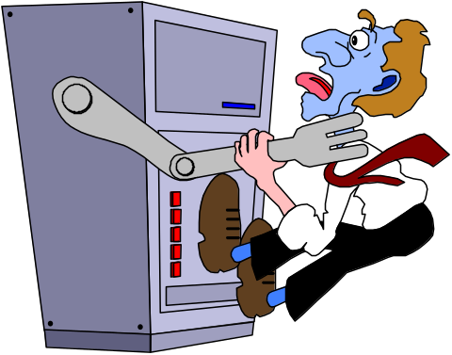
5.7 调 试
5.7.1 调试技术
① 输出存储器内容(memory dump): 以八进制或十六进制的形式印出存储器的内容。
缺点：
♦ 输出信息量极大， 不易解读且大多无用；
♦ 输出的是程序在某一 时刻的静态情况，且 往往不是出错时的状态。

Slide 44
5.7 调 试
② 插入“watch points”(或称“spy points”)
• 人工插入打印 缺点： ♦ 改动源代码，增加了出错机会； ♦ 打印信息可能太多。
• 自动调试工具 —— 无须打印额外信息，且不改动源代码

Slide 45
5.7 调 试
5.7.2 调试途径 调试过程的关键不是调试技术，而是用来推断错误原因的基本策略。主要有：
① 试探法，凭经验猜测。
② 回溯法：由症状(symptom)最先出现的地方，沿control flow向回检查。适用于小型程序。
③ 对分法：在关键点插入变量的正确值，则：
Y
输出正确
错误在前半段
N
错误在后半段

Slide 46
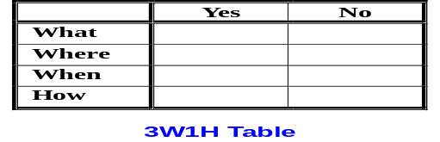
5.7 调 试
④ 归纳法：从错误症状中找出规律，推断根源。
不能
收集数据
组织数据
研究数据
间的关系
提出假设
不
能
能
数据源
证明假设
能
纠正错误

Slide 47
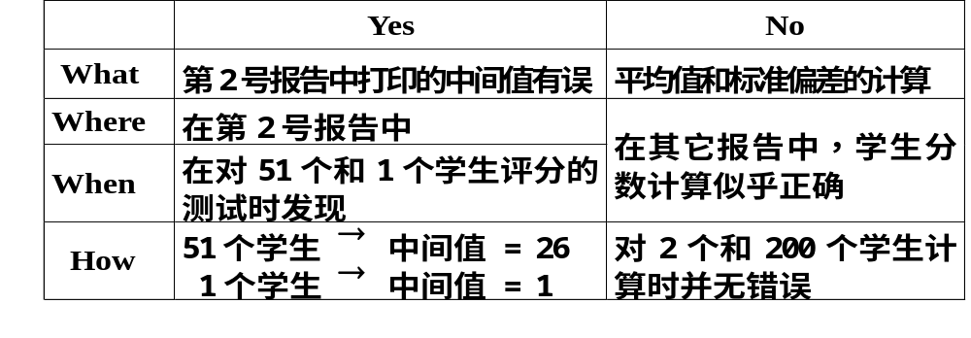
5.7 调 试
例：学生考试评卷报告。要求输出成绩排名、平均分、试题分析报告。
发现错误：对51个学生评分 ⇒ 中间值为26（期望值80）
对1个学生评分 ⇒ 中间值为1
观察分析：取奇数时出错？
打印的是中间学生的编号而非分数？
加测试来验证上述推测。

Slide 48
5.7 调 试
⑤ 演绎法：普通 → 特殊 从假设中逐步排除、精化，从而导出错误根源。
列举可能
的原因
排除不正确
的假设
精化余下
的假设
证明
假设
有剩余
能
无剩余
收集更多数据
不能
纠正
错误

Slide 49
5.8 软件可靠性(Reliability)
1、基本概念
♦ 可靠性(Reliability)：程序在给定的时间间隔内，按照说明书的规定，成功地运行的概率。
♦ 可用性(Usability)：程序在给定的时间点，按照说明书的规定，成功地运行的概率。
♦ 正确性(Correctness)：程序的功能正确。
Reliability
Correctness
Usability

Slide 50
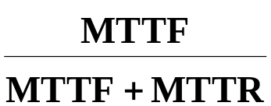
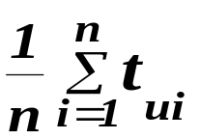
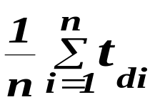
5.8 软件可靠性
设系统故障停机时间为t_{d1}, t_{d2}, …; 正常运行时间为t_{u1}, t_{u2}, … ; 则系统的“稳态可用性”为
Availability = (Shooman, 1983)
其中 MTTF = Mean Time To Failure =
MTTR = Mean Time To Repair =


t_{u1}
t_{d1}
t_{u2}
t_{d2}
0
t

Slide 51
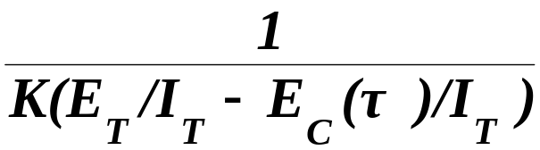
5.8 软件可靠性
2、估算 MTTF：
MTTF =
其中：K为经验常数（典型值约在200左右）；
E_{T}为测试前故障总数；
I_{T}为程序长度（机器指令总数）；
τ 为测试（包括调试）时间；
E_{C}(τ )为时间从0至τ 期间改正的错误数。
前提假设：
① E_{T} / I_{T} ≈ Constant （通常为0.5 ~ 2%）
② 调试中没有引入新故障（即E_{T}与时间τ无关）
③MTTF与剩余故障成反比

Slide 52

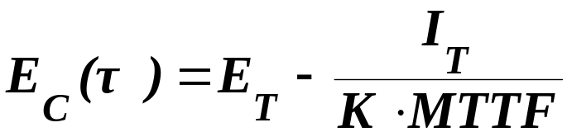
5.8 软件可靠性
换个角度看问题
意义：可根据对软件平稳运行时间的要求，估算需改正多少个错误后才能结束测试。

Slide 53

小结
编码和测试
设计测试方案
白盒测试和黑盒测试
分阶段进行，通常分为单元测试、集成测试、确认测试和系统测试

